Slide 1

Apresentação Secretário Executivo do
Ministério da Fazenda
Paulo Caffarelli
21 de Fevereiro de 2014

Slide 2
Pauta proposta
A Abrainc, sua constituição e seu escopo
Estudos Fipe, Booz e FGV (incluindo desonerações)
Atualizações sobre o setor - progressão de lançamentos, vendas, endividamento*
O ciclo de negócios
Os recursos bloqueados
Registros – o Registro Eletrônico e outras propostas
As questões do trabalho - a terceirização na construção civil
A proposta ABRAINC para o PMCMV 3

Slide 3
ABRAINC – constituição e escopo

Slide 4
A ABRAINC
Missão
Representar as empresas de incorporação imobiliária no âmbito nacional, fortalecendo o setor e contribuindo para o desenvolvimento sustentável do país e de suas cidades
Princípios e Valores
Responsabilidade Socioambiental, Ética, Integridade, Conformidade técnica, fiscal e urbanística, Defesa da Concorrência
Constituição
Presença nacional – capacidade de contribuir e disseminar experiências
Aprimoramento do processo de incorporação imobiliária no Brasil
Constituição em abril de 2013
Colaboração/integração - SECOVI, CBIC e demais entidades

Slide 5





















Slide 6
A ABRAINC
Questões abordadas pela nova associação:
Levar mais e melhores produtos ao público.
Ampliar o crédito e o financiamento aos empreendimentos e aos compradores.
Agenda pela produtividade, inovação e qualidade.
Busca por formação e aperfeiçoamentos nas relações do trabalho.
Simplificação da legislação e burocracia nas diversas fases dos empreendimentos.
Discussão de questões referentes ao crescimento das cidades, à mobilidade urbana, verticalização e adensamento.

Slide 7
A ABRAINC
Organograma
Conselho Deliberativo
21 Incorporadoras
Presidente: Rubens Menin (MRV)
Vice-presidente: João Rossi (Rossi)
Diretor executivo Renato Ventura
Diretor: Rafael Novellino
Diretor: Nicholas Reade
Diretor: Leonardo Diniz
Diretor: Ronaldo Cury
Diretor: Meyer Nigri
Diretor: Marcelo Borges
COMITÊS

Slide 8
Estudos Booz, FIPE e FGV

Slide 9
Principais Estudos
Estudo Booz - divulgação em 19/3, em Brasília
Burocracia, licenciamentos nos diversos níveis da atividade
Impacto da burocracia excessiva e da insegurança jurídica na produção e no preço dos imóveis
FIPE– Dados de empresas e de mercado – contratação FIPE
Acompanhamento do setor e dos seus indicadores de forma trimestral
Início – 1º trimestre 2014
FGV – a importância e a contribuição do setor
Valor agregado
Renda
Tributos
Empregos
4

Slide 10
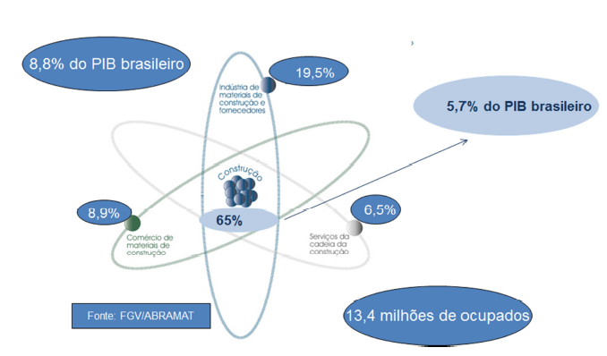
Estudo FGV/ABRAINC: Cadeia Produtiva da Construção
5

Slide 11
Estudo FGV/ABRAINC: Edificações e Incorporação
Números do Setor – 2007 a 2011
Empregos
Geração de renda de 72 bilhões ao ano.
Tributos
Geração de Renda
1,1 milhão de empregos gerados
Arrecadação de 106 bilhões em Tributos
Obras de
Infraestrutura
Cadeia
Produtiva
Construção de
Edifícios
Serviços
Especializados
6

Slide 12
Desonerações e sua manutenção
DESONERAÇÕES A SEREM MANTIDAS
ALTERAÇÕES A SEREM CONSIDERADAS
7

Slide 13
Atualizações sobre o setor

Slide 14
O setor da Incorporação
O Evolução da Construção Civil
Aporte de recursos (capital + dívida) possibilitou o crescimento
Últimos anos mostram perda de ímpeto
Fonte: IBGE e MTE.
Valor Bruto Adicionado ao PIB (R$ bilhões) – valores a preços correntes
2013*: Valor bruto adicionado ao PIB – construção civil – out/12 a set/13.
Fonte: BACEN e BM&Fbovespa (Ofertas públicas primárias, IPO+Follow On)
8

Slide 15
Evolução de endividamento - há espaço para novas captações?
Dívida Total
(em R$ bilhões)
Dívida líquida
(em R$ bilhões)
2008 – 2012: Consolidação proporcional / set/13*: CPC 19 IFRS 11
Fonte: Relatórios das Companhias – MRV, Cyrela, Gafisa, PDG, Rossi, Brookfield, CCDI, Viver, Even, Rodobens, Trisul, Tecnisa, Direcional, Eztec, Helbor.
9

Slide 16
Aportes de capital – emissões de ações por incorporadoras brasileiras
Baixo valuation + Aversão risco = Restrições a novas emissões
Volume total levantado entre 2006 e 2013: R$ 15,3 bilhões
* Construtoras analisadas: MRV, Cyrela, Gafisa, PDG, Rossi, Brookfield, CCDI, Viver, Even, Rodobens, Trisul, Tecnisa, Direcional, Eztec .
Fonte: BM&Fbovespa – Ofertas públicas primárias, IPO+Follow On.
10

Slide 17
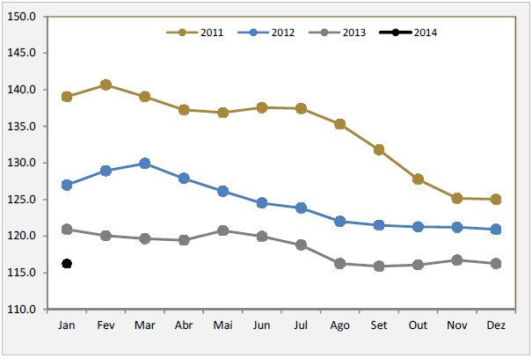
Lançamentos x Vendas – Empresas Abertas
Queda no nível de atividade
Lançamentos x Vendas – deflacionado por INCC
Tendência clara de queda
(em R$ bilhões - % cia)
Índice de Confiança da Construção
(ICST)
Deflacionado por INCC
2008 a 2013: 38,5%
Fonte: FGV
Fonte: Relatórios das Companhias
O Índice de Confiança da Construção (ICST), indicador mensal da FGV, fechou jan/14 em um dos menores níveis da série histórica, iniciada em julho de 2010.
2013*: Rossi, Eztec, Brookfield e Viver: 4T13 = média dos últimos 3 trimestres devido a informação ainda não estar disponível.
Fonte: Relatórios das Companhias – Brookfield, CCDI, Cyrela, Direcional, Even, Eztec, Gafisa, Helbor, MRV, PDG, Rodobens, Rossi, Tecnisa, Trisul, Viver.

Slide 18
Construção Civil – Empresas Abertas
Lançamentos PMCMV
Após 2010 o programa tem mostrado substancial retração
Lançamentos MCMV
(em R$ bilhões - % cia)
-70%
(MCMV (Faixa 2 e 3) – 2010/2013
Implicações: Queda no nível de atividade e emprego
2013*: 9M13 anualizado
Fonte: Relatórios das Companhias – Brookfield, CCDI, Cyrela, Direcional, Even, Eztec, Gafisa, Helbor, MRV, PDG, Rodobens, Rossi, Tecnisa, Trisul, Viver.
Salário Mínimo: R$ 678,00.
12

Slide 19
Financiamento a Construção
Queda de lançamentos e vendas já afetaram o financiamento a construção
Unidades Financiadas - SBPE (construção + aquisição)
(em milhares)
Valor Financiado - SBPE
(em R$ bilhões)
Fonte: ABECIP
Fonte: ABECIP
Queda de 27%, em unidades, no financiamento à construção em 2013 x 2011
13

Slide 20
Queda na Produção implica em queda no emprego e
arrecadação de impostos
Geração líquida de empregos
(construção civil)
Lançamentos x Vendas – deflacionado por INCC
(em R$ bilhões - % cia)
Fonte: CAGED
Menor arrecadação pública de impostos
Forte correlação entre lançamento, emprego e arrecadação de impostos
Segundo estimativa do IPEA, para cada emprego na construção civil, existem outros 3 empregos indiretos
Fonte: http:www.ipea.gov.br/pub/bcmt/mt_12g.pdf
14

Slide 21
O ciclo de negócios
Recursos Bloqueados
Registro Eletrônico e outras propostas

Slide 22
Registros: Registro Eletrônico e outras propostas
O sistema registral é focal no ciclo das operações do setor imobiliário.
Determinados atos, como o Registro da Incorporação e o Registro do Contrato – Pessoa Física dependem dos Cartórios, e seus processos tem grande impacto na fluidez das operações e do ciclo financeiro das empresas do setor.
Este impacto é realçado pela heterogeneidade dos procedimentos e a inexistência de sistemas de controle e incentivos adequados.
Alterações procedimentais e legislativas são imperiosas para os avanços necessários. Destaques em relação a esta questão:
Revisão da sistemática de bloqueio de recursos
Registro Eletrônico
Outras medidas em discussão
15

Slide 23
Desoneração Burocrática – Desbloqueio de recursos reduz necessidade de capital de giro
Recursos Bloqueados
Proposta:
Retenção de 10% do Financiamento às PF e liberação das parcelas do PJ
Instituições financeiras desembolsariam recursos de financiamentos às PF e PJ a partir do protocolo do registro dos contratos
R$ 8,5 bilhões
crescimento
100.000 unidades / ano
250.000 empregos
Efeito prático: com a implementação das propostas o capital de giro para construção de um apartamento popular cai de R$70 mil para R$35 mil.
Obs: Dados consolidados de 30/09/2013

Slide 24
O Registro Eletrônico e outras propostas
Registro Eletrônico
Uso de plataformas existentes (Penhora Eletrônica) - assim, os Cartórios em diversas regiões, como no Estado de SP, já estariam preparados para a nova prática
Intercâmbio de dados: XML/ PDF/A – ECP – extrato de contrato, com condições negociais e garantias
Contrato físico assinado pelo Banco – responsabilidade de que o contrato formalizado, assinado pelas partes e arquivado (precedente: instrumento particular como escritura pública)
Redução dos prazos máximos de registro para 5 dias úteis para documentos recebidos em XML e 10 dias úteis para documentos recebidos em PDF.
Simplificação procedimental: Imposto de Transmissão: bastam dados da guia; Procurador: basta indicação de local/livro/data
Aprovação pela Corregedoria de São Paulo
Outras propostas:
Cobrança parcelada, com porcentual expressivo no Registro
Ajustes na penalização pelo não cumprimento de definição regulatória
Proposta de check-list unificado
Guia ITBI por Prefeituras - após prazo sem recolhimento para Registro
17

Slide 25
PMCMV3 – proposta em discussão

Slide 26
PMCMV3 – Proposta ABRAINC
Bases gerais de proposta elaborada
Não incremento da carga fiscal
Alinhamento com demografia
Busca de solução de mercado sempre que possível
Diretrizes
Expandir programa para beneficiar 3 milhões de famílias
Inclusividade, com acesso de todas famílias até 6 s.m.
Alternativa de mercado para famílias de 2-3 s.m.
Priorizar subsídios do Faixa 2 para beneficiários de maior necessidade social
Recuperar a atratividade econômica original do Faixa 2
Propostas
Reajuste das faixas de renda, dos valores do subsídio e do RET 1%
Tabela Price (LTV máx. de 80%), prazo 420 meses p/ compradores até 35 anos
Juros menores para casais < 3 s.m. ou mães solteiras.
“Fator Social” - multiplicador do subsídio - para maior necessidade social
18

Slide 27
As questões do trabalho – a terceirização no setor imobiliário

Slide 28
A terceirização na Construção Civil
Terceirização e subempreitada são intrínsecas às operações do setor:
Mobilidade
Especialização
Menor turn-over
Princípio da livre iniciativa para o prestador de serviços/ empreiteiro
Questionamentos em relação a atividade-meio e atividade-fim
Necessidade do fortalecimento do arcabouço jurídico – PL 4330 - Deputado Sandro Mabel
Outras questões referentes a trabalho – Corretores Associados
19

Slide 29
Anexos

Slide 30
Repasse Associativo
Contratação do PJ
Inicio da Construção
Repasse dos clientes ao Banco
Pagamento de taxas (ITBI)
Entrada em cartório para registro
Processamento no Banco
1
2
Lançamento e Início das vendas
Assinatura do contrato de financiamento
Pagamento de registro
Retirada de documentos do cartório e envio para banco
Desbloqueio do dinheiro
Troca Financiamento
(PJ por PF)
Cliente paga 5-10% VGV
Prazo total de Repasse Associativo – prazo entre 5 e 6 meses
1
Neste momento é creditado bloqueado para construtora o % acumulado de obra sobre o valor do contrato
Durante este período o saldo bloqueado cresce de acordo com liberações que acompanham evolução da obra
Durante este período o banco recebe do cliente parcela relativa aos juros do contrato
2
O prazo para registro em cartório varia de cidade para cidade, o prazo legal é de 30 dias, mas o processo pode levar prazo bastante superior a este

Slide 31

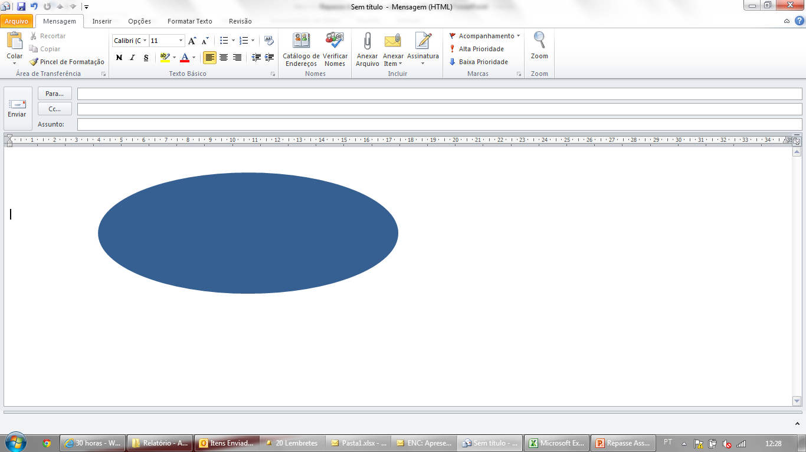
Registro Contratos PF – caso típico
Empreendimento VGV R$50 Milhões
Início dos repasses
Lançamento
Início da construção
Entrega da obra
Meses
0
6
12
26
Vendas
0%
100%
R$12MM
R$6MM
Saldo de recursos bloqueados
10% VGV
25% VGV
R$0MM

Slide 32
Régua de Recebimento
Contratos PJ
Contratação PJ
Recebimen-to da Minuta
Assinaturas e Reconhe-cimento de firmas
Pagamento de taxas
Efetivo protocolo do Contrato no Cartório
Liberação da Matrícula com Registro do Cartório
Dias entre etapas
5
4
7
65
Dias acumulados
5
9
16
81
Envio do Registro ao Banco
Análise e Comando de Antecipação do PJ
Creditar desbloqueado no protocolo de registro:
Redução média de 73 dias no ciclo
Dias entre etapas
3
5
Dias acumulados
84
89
5
9
16
81

